Slide 1


Team NC12
MedQueue: staysafe & save time

Slide 2





Powered By

Slide 3
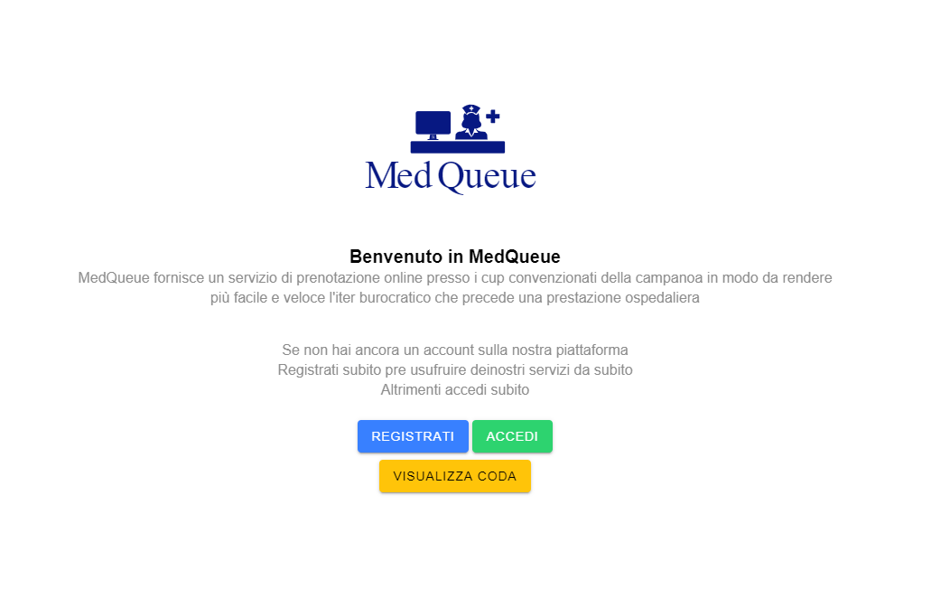
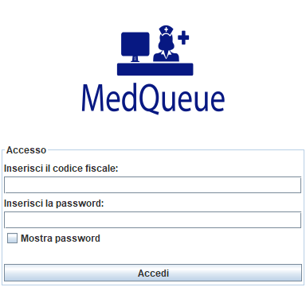
Con MedQueue ci poniamo l’obiettivo di rendere sicure e veloci le prenotazioni agli uffici ospedalieri (CUP).
Il nostro sistema offre una WebApp dedicata all’utente
E una Desktop App per la gestione da parte degli Impiegati

Slide 4
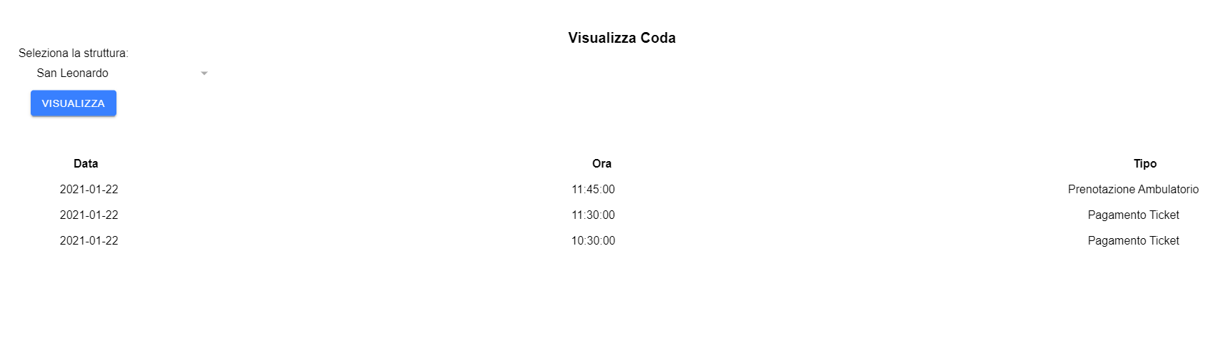
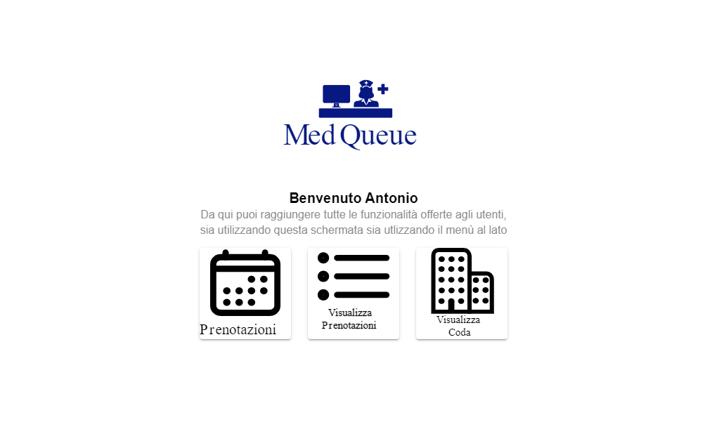
La nostra WebApp offre diversi servizi, dipendentemente da se si è un utente registrato o meno
Se non si è registrati si possono visualizzare le code presso i vari uffici, oltre a potersi registrare
Mentre l’utente registrato, dopo aver effettuato il login, ha la possibilità di prenotarsi in un ufficio, visualizzare le proprie prenotazioni o quelle di un determinato ufficio.

Slide 5
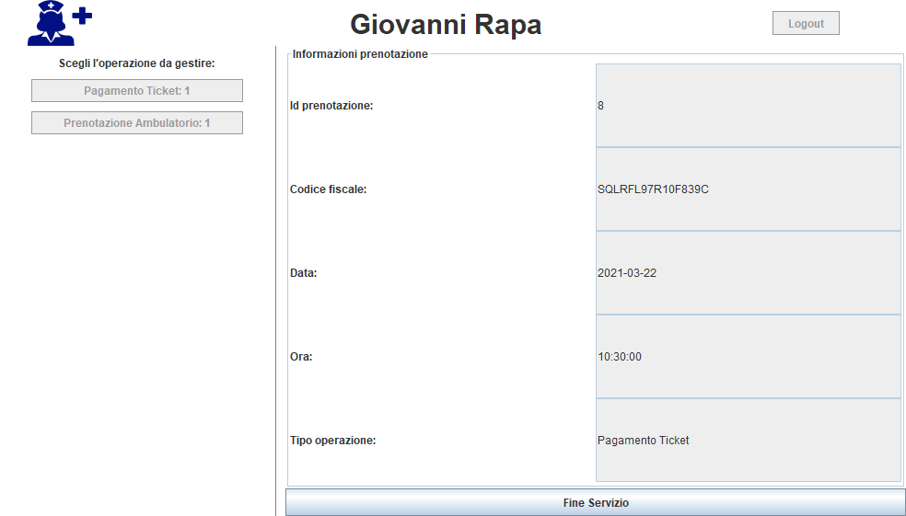
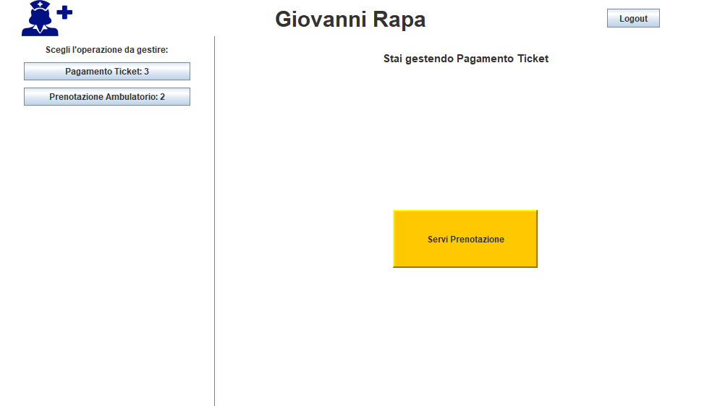
L’App Desktop invece offre agli impiegati dei vari uffici la possibilità di gestire con facilità le prenotazioni presso lo stesso basandosi sul tipo di operazione da servire

Slide 6

Nello sviluppo della Web App abbiamo utilizzato due componenti off the shelf:
Spring Boot: Un framework basato su Java ideale per lo sviluppo del backend che consente agli sviluppatori di concentrarsi sulla logica di business dell’applicazione, piuttosto che sulla comunicazione tra le varie componenti.
Ionic: Framework utilizzato per lo sviluppo del Front-End di applicazioni Web, utilizzato da noi con il supporto di Vue.js, che permette di realizzare app facilmente convertibili in App Android, iOS o semplicemente Web App apportando minime modifiche al CSS.

Slide 7
Per velocizzare lo sviluppo del sistema, e anticipare i possibili cambiamenti del sistema abbiamo utilizzato due Design Patterns:
Design Pattern Facade: Viene utilizzato per accedere ai sottosistemi che compongono il layer di business, in modo tale da avere un architettura chiusa.
Design Pattern DAO: Utilizzato per separare la logica di business dalle funzioni che si occupano della persistenza interfacciandosi con il DataBase

Slide 8
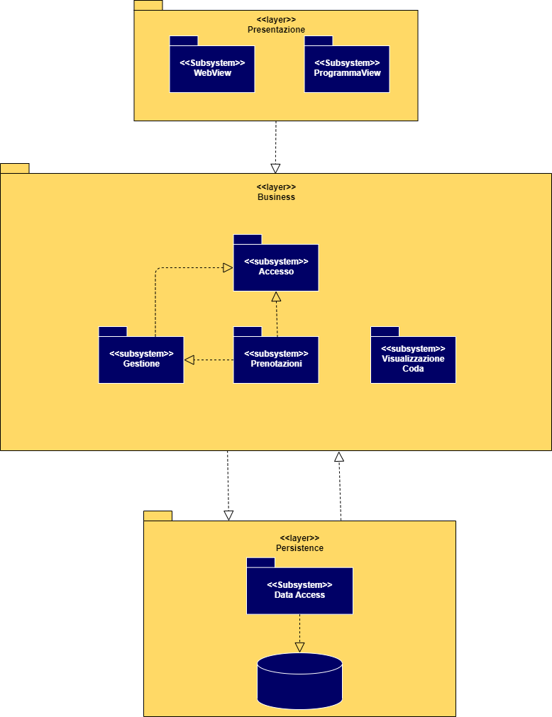
Come architettura abbiamo ritenuto adatta una Three Tier, in modo da suddividere tutti i layer delle App per renderli più inclini a modifiche e/o correzioni future.

